Slide 1
EE NOVA CANAÃ
1º ANO – Ensino Médio
Características dos seres vivos

Slide 2
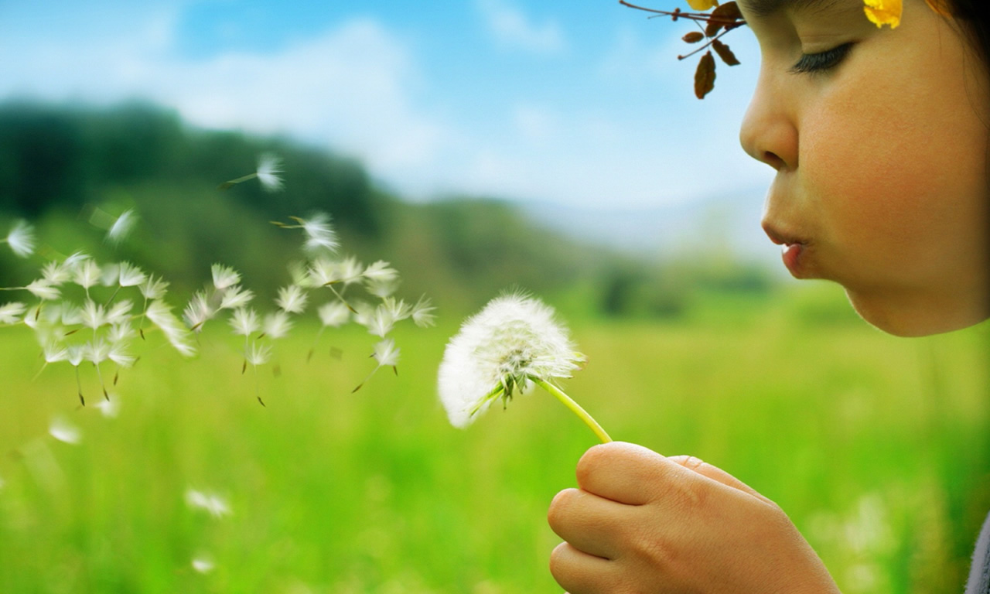
O que é Vida ?

Slide 3
Muitos biólogos tentaram definir o que é “VIDA”, embora nenhuma das definições obtidas até hoje foram satisfatórias. Contudo, apesar de não encontrarem essa definição poderão definir os “processos da vida”.
Segundo o zoólogo alemão, Ernst Mayr: “Tentativas foram feitas repetidamente para definir vida. Esses esforços são um tanto fúteis, visto que agora está inteiramente claro que não há uma substância, um objeto ou uma força especial que possa ser identificada à vida. O PROCESSO DA VIDA, contudo, pode ser definido.”

Slide 4
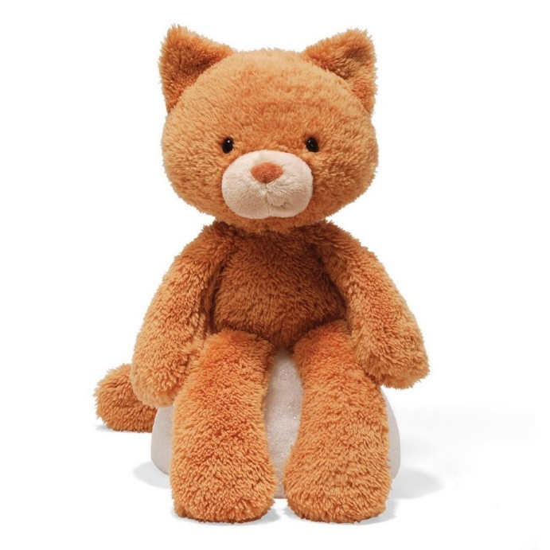
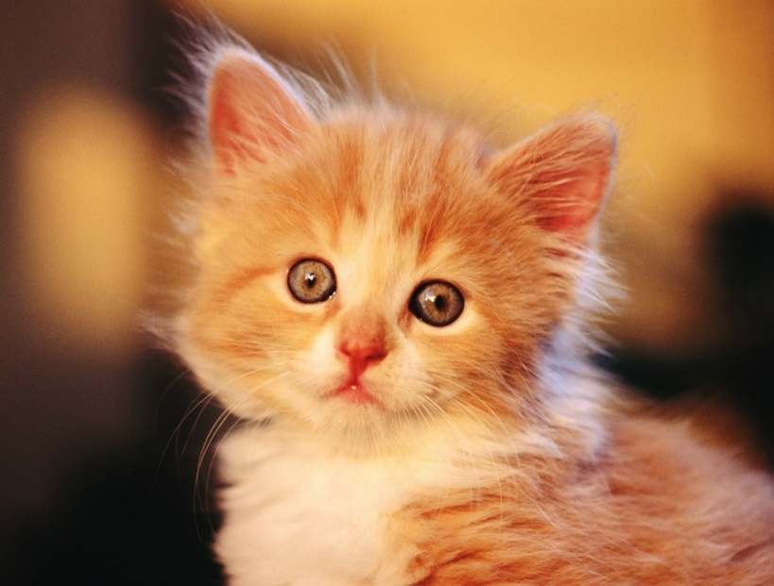
Como diferenciar um ser vivo de um ser não vivo?
Ser vivo
Ser não vivo
Células

Slide 5

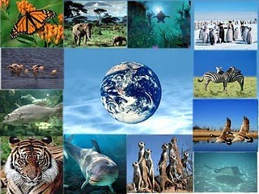
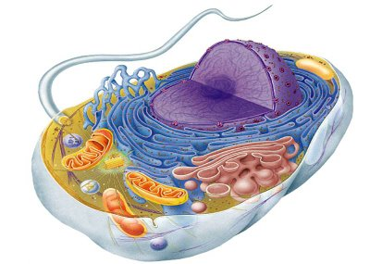
BIOMOLÉCULAS
Constituintes básicos dos seres vivos
A vida apresenta uma dualidade caraterística:
UNIDADE
DIVERSIDADE
O nosso planeta está repleto de milhões de espécies diferentes…
versus
Mas todas elas são constituídas pela mesma unidade estrutural e funcional… a CÉLULA!
Notes:
5

Slide 6
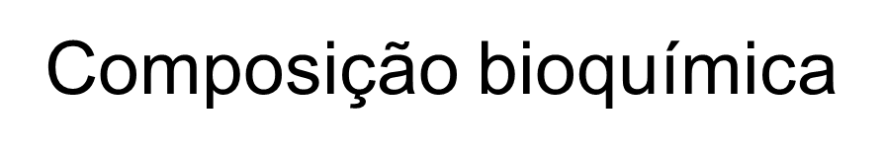
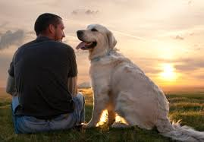
Diferentes por fora (externo) e semelhantes por dentro ( Interno)

Slide 7
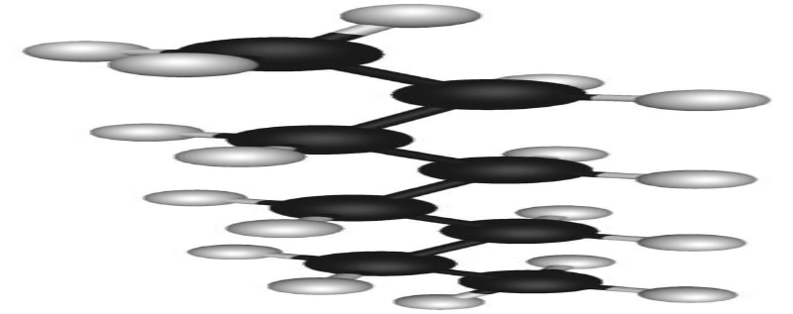
BIOMOLÉCULAS
Constituintes básicos dos seres vivos
E a composição das células? … será distinta ou semelhante? Haverá também uma unidade a nível químico entre todos os seres vivos?...
Quando se analisa a matéria que constitui os seres vivos, encontram-se principalmente os seguintes elementos:
Carbono (C)
Hidrogénio (H)
Oxigénio (O)
Azoto (N)
Os compostos orgânicos caraterizam-se por apresentarem carbono associado a hidrogénio!
Notes:
7

Slide 8

BIOMOLÉCULAS
Constituintes básicos dos seres vivos
Moléculas que, entre outros elementos, contém carbono; são de grande dimensão…
MACROMOLÉCULAS
FUNÇÕES: enzimática, estrutural, armazenamento de informação…
Toda enzima é uma proteína
Para além das gigantes macromoléculas, os seres vivos apresentam ainda na sua constituição, vários tipos de sais (cálcio, magnésio , etc) – estes são inorgânicos (não contêm carbono), mas são igualmente importantes: ossos, músculos, …
... E ainda a ÁGUA!!!
Também considerada inorgânica.
Notes:
8

Slide 9
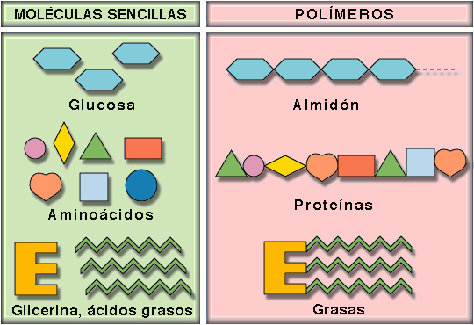
Biomoléculas orgânicas de seres vivos
POLÍMEROS
Várias – partes
Aminoácidos são monômeros.
Formam proteínas

Slide 10
BIOMOLÉCULAS
Constituintes básicos dos seres vivos
Água
Substâncias
Inorgânicas
Não possuem carbono ligado a cadeias de H’s
Sais minerais
Constituintes
básicos
Prótidos
Substâncias
orgânicas
Glícidos
Possuem carbono ligado a cadeias de H’s
Lípidos
Ácidos nucleicos
Notes:
10

Slide 11
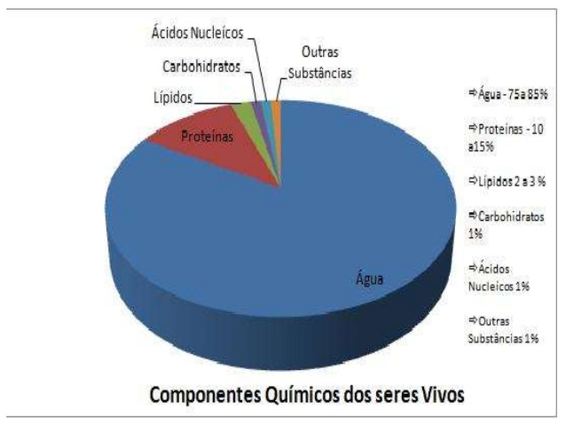

Slide 12
Características dos seres vivos:
Composição química;
Organização da matéria;
Metabolismo;
Reação e movimento;
Crescimento e reprodução;
Hereditariedade;
Variabilidade genética;
Seleção natural e adaptação.

Slide 13
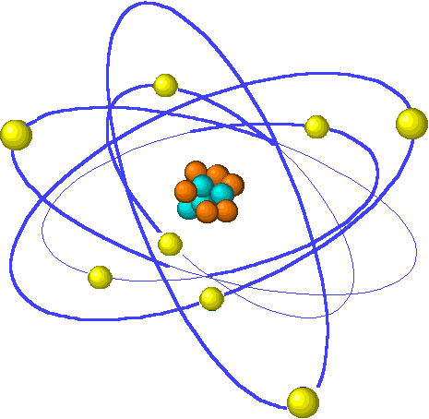
Composição química dos seres vivos
São as substâncias que compõe o organismo dos seres vivos. Essas substâncias são formadas por átomos, esses se unem e formam moléculas que constituem os seres vivos. Entre os elementos químicos que formam a matéria viva estão:
Carbono (C);
Hidrogênio (H);
Oxigênio (O);
Nitrogênio (N);
Fósforo (P);
Enxofre (S).
CHONPS
Substâncias orgânicas

Slide 14

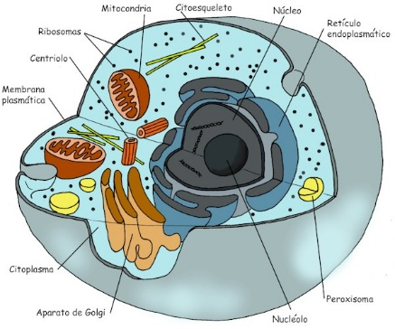
Organização da matéria viva
Os seres vivos estão entre as entidade mais complexas do universo. As substâncias formadas pela união das moléculas de átomos se distribuem de forma altamente organizada, constituem as células, consideradas unidades da vida.
Há dois tipos básicos de célula:
Procariótico: Sem núcleo
Eucariótico. com Núcleo.

Slide 15
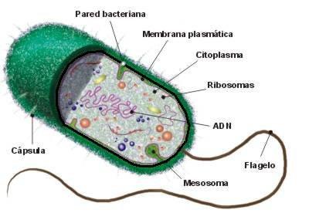
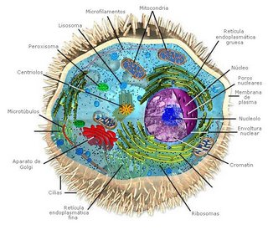
Procariótica | Eucariótica
Célula apresenta organização simples, sem núcleo organizado(sem carioteca) e organelas membranosas. Exemplo: bactérias. | Célula apresenta maior complexidade com núcleo organizado em carioteca, nucleoplasma, cromatina e nucléolo, além do citoplasma com organelas organizadas com sistemas de membranas, como complexo de Golgi, retículo endoplasmático, mitocôndria, cloroplasto, entre outras. Exemplo: plantas e animais.

Slide 16
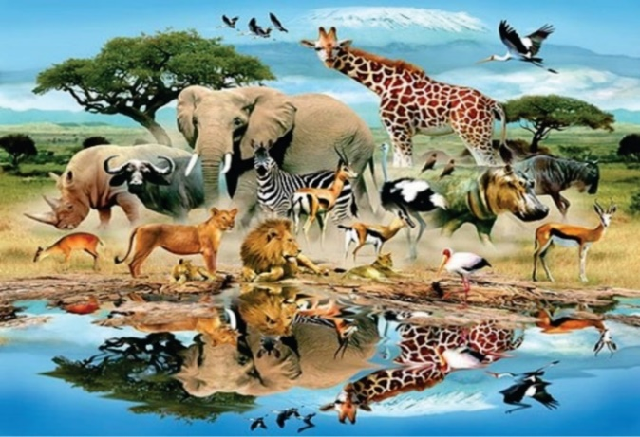
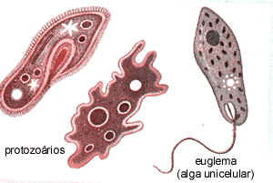
Além disso, os seres vivos podem ser constituídos por uma única célula, chamados seres unicelulares, ou por mais de uma, chamados seres multicelulares ou pluricelulares. Existe também seres que não possui células, como os vírus, esses são acelulares. (sem células)
Seres unicelulares
Bactérias
Protozoários e algumas algas
Seres multicelulares/
Pluricelulares

Slide 17
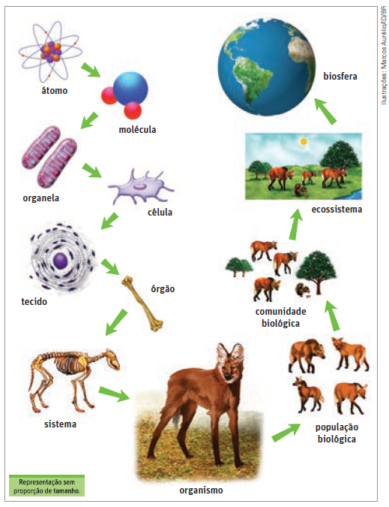
Níveis de organização biológica

Slide 18
Metabolismo é a somatória de todas as transformações químicas de uma célula ou organismo
4 objetivos do metabolismo

Slide 19
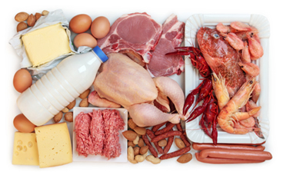
O metabolismo atua na construção de proteínas e outras substâncias orgânicas

Slide 20
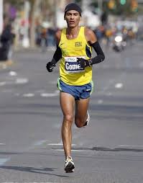
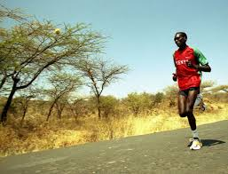
O metabolismo fornece energia ao organismo quando retira energia dos alimentos.

Slide 21
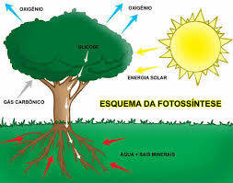
Obter energia química, seja por captação de energia solar ou degradação de nutrientes ricos em energia obtidos do meio ambiente
A planta fotossíntese que produz
moléculas orgânicas que lhe servirão de
alimento. A molécula de glicose, formada na
fotossíntese, é distribuída por toda a planta

Slide 22
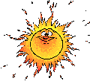
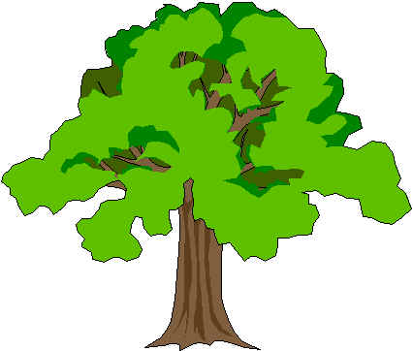
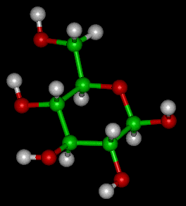
Autotrófico ou produtor
Fotossíntese
ENERGIA LUMINOSA
Luz
Dióxido de
carbono
Matéria orgânica
Oxigénio
Água
Sais minerais
ENERGIA QUÍMICA
Transformação de matéria inorgânica (água, sais minerais e dióxido de carbono) em matéria orgânica.
Transformação de energia luminosa em energia química, que fica armazenada, nos compostos orgânicos.

Slide 23
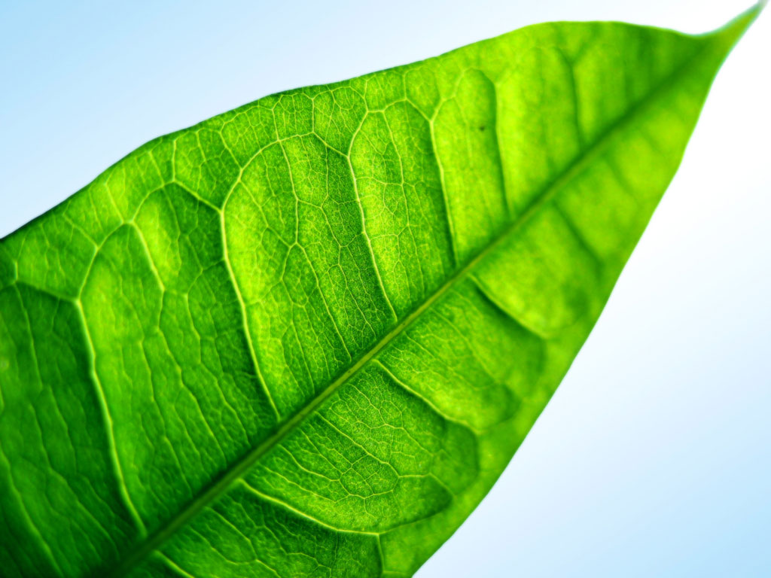
FOTOSSÍNTESE
luz
+
+
dióxido
de carbono
água
com minerais
matéria
orgânica
oxigénio
GLICOSE
Molécula orgânica altamente energética
(Energia química)
Equação simplificada da fotossíntese
6CO₂ + 6H₂O → C₆H₁₂O₆ + 6O₂
“O saber não ocupa espaço”

Slide 24
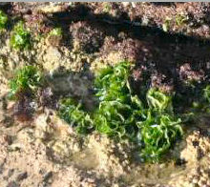
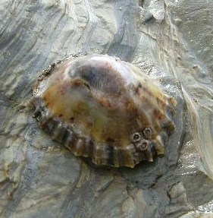
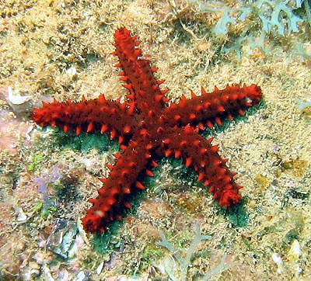
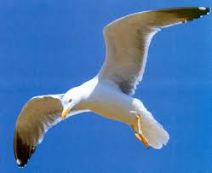
Ecossistemas
Com base na capacidade de produzirem ou não os compostos orgânicos, a partir de compostos inorgânicos, os seres vivos podem ser:
ALGA
LAPA
ESTRELA-DO-MAR
GAIVOTA
AUTOTRÓFICOS
HETEROTRÓFICOS

Slide 25
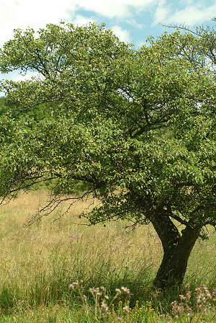
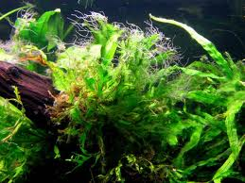
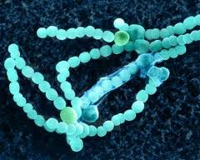
Seres Autotróficos
SERES AUTOTRÓFICOS FOTOSSINTÉTICOS
Iniciam a cadeia alimentar
Start the food chain
Plantas
Algas
Protistas
Bactérias fotossintéticas

Slide 26
Do grego
auto = o próprio
trophos = alimento
Seres Autotróficos
Plantas
Algas
Bactérias fotossintéticas
Capazes de produzir a sua própria matéria orgânica, a partir de matéria mineral, água e CO2 utilizando a luz solar como fonte de energia.
Produzem o seu próprio alimento.
PRODUTORES

Slide 27
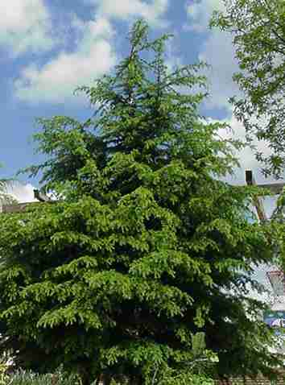
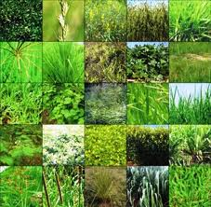
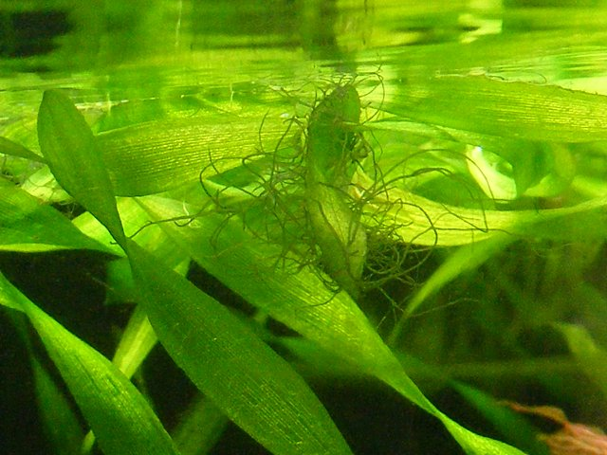
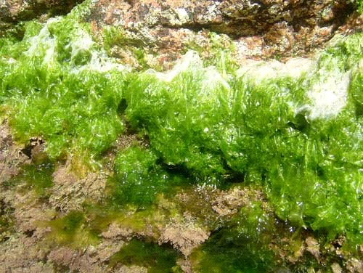
Produtores
Seres que produzem o seu próprio alimento.
Ocupam sempre o 1º nível trófico

Slide 28
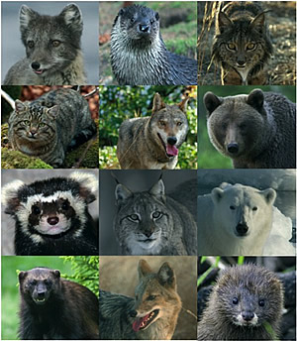
Consumidores são heterotróficos
Seres vivos (heterotróficos) que se alimentam directamente ou indirectamente da matéria orgânica produzida pelos produtores.
Carnívoros - 3º Nível trófico
Consumidores secundários ou de 2ª ordem
(alimentam-se de herbívoros)
4º Nível trófico
Consumidores de 3ª ordem
(5º, 6º,…)

Slide 29
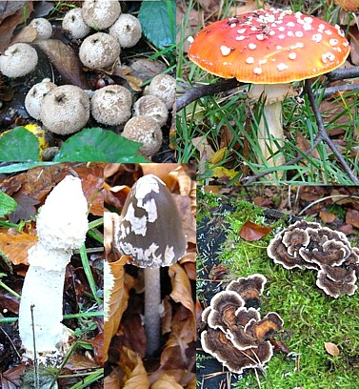
Decompositores
Seres vivos (heterotróficos) que transformam a matéria orgânica de que se alimentam (cadáveres, fezes…), em matéria mineral que é devolvida ao solo.
Podem pertencer a qualquer nível trófico, à excepção do 1º.
Por este motivo não são, em geral, representados nas cadeias tróficas
Fungos

Slide 30
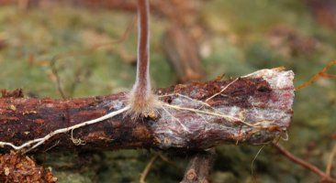
Decompositores
http://curlygirl.naturlink.pt/fungi.htm
Fungos
Digestão extracorpórea
Digestão que ocorre fora do corpo.
Possuem um sistema de enzimas digestivas que segregam sobre os seus alimentos, absorvendo depois os produtos solúveis directamente através das hifas.

Slide 31
Níveis tróficos
Do grego trophos - alimento
Posição ocupada por cada ser vivo numa cadeia alimentar de acordo com a fonte de alimento.
ALGA
LAPA
ESTRELA-DO-MAR
GAIVOTA
1º Nível Trófico
2º Nível Trófico
3º Nível Trófico
4º Nível Trófico

Slide 32
Converter as moléculas dos nutrientes em moléculas com características próprias de cada célula
Hemácia ou glóbulo vermelho, ou eritrócito
Células sem núcleo
Tempo de vida: 120 dias
Função: Transporte de gases O2 e CO2

Slide 33
Formar macromoléculas (proteínas, ácidos nucléicos, polissacarídeos) a partir e precursores monoméricos, as quais vão ter atividades específicas nas células.

Slide 34
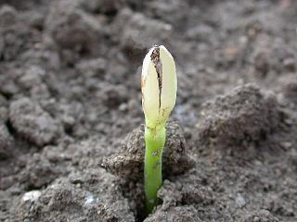
Sintetizar e degradar biomoléculas necessárias para determinadas funções celulares.
Ação hormonal na floração.
Ação hormonal no amadurecimento das frutas
Ação hormonal no desenvolvimento e crescimento vegetal
Ação hormonal na abscisão foliar.
Perda de folhas

Slide 35
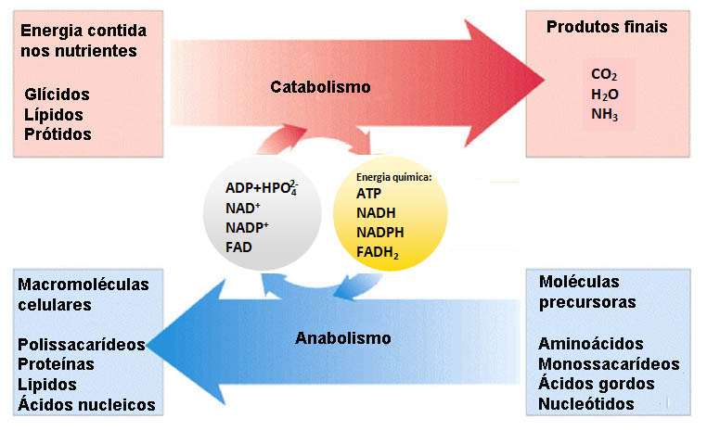
Metabolismo é dividido em catabolismo e anabolismo
Anabolismo: Moléculas simples são transformadas em moléculas complexas, exemplo a fotossíntese;
Catabolismo: Moléculas complexas são desmontadas, formando moléculas mais simples, exemplo a respiração celular.

Slide 36
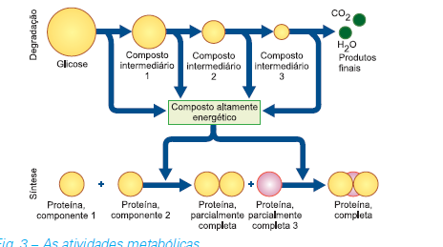
Catabolismo = degradação, quebra
Anabolismo = síntese, produção de novas substâncias complexas

Slide 37
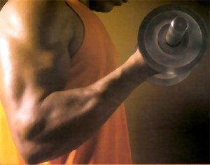
Anabolismo (metabolismo construtivo)
Reações químicas que produzem nova matéria orgânica nos seres vivos (armazenam energia).
Responsável por crescimento, regeneração e manutenção dos diversos tecidos.

Slide 38
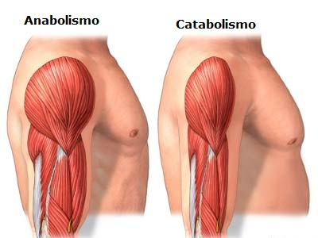
CATABOLISMO
Ocorre quando o organismo está sem energia suficiente e busca obter essa energia através da destruição de seus próprios tecidos e reservas.

Slide 40
Conjunto de vias metabólicas foram agrupadas em um esquema onde se pode ver as sequencias de reações e as interações entre as diversas vias que ocorrem nas células MAPA METABÓLICO.

Slide 41
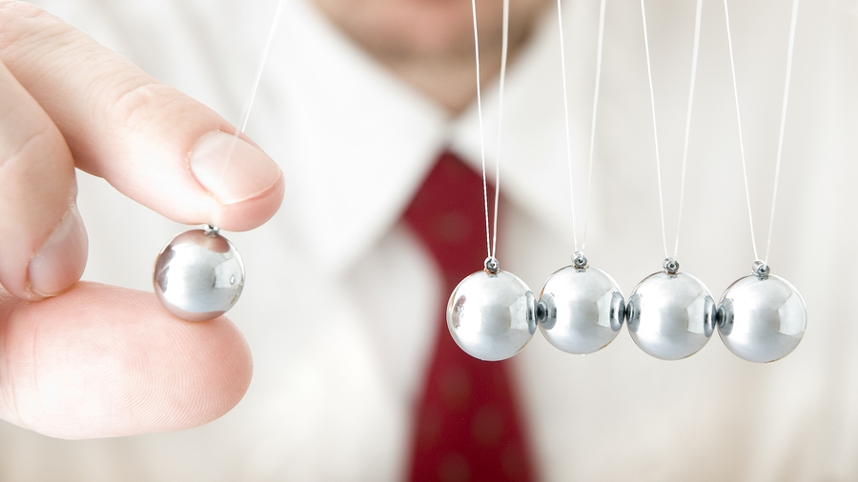
Reação e Movimento
Irritabilidade e reatividade

Slide 42
O arrepio é uma resposta do nosso corpo ao frio. Os pelos eretos e a vasoconstrição na pele evitam a perda de energia térmica do corpo.
vasoconstrição = Contração dos vasos sanguíneos

Slide 43
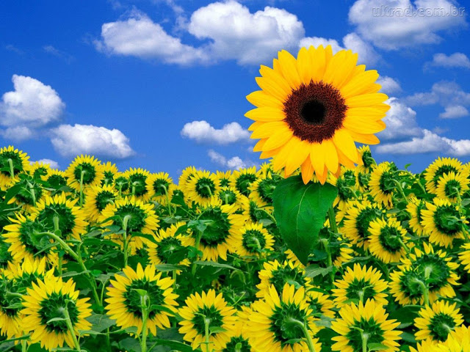
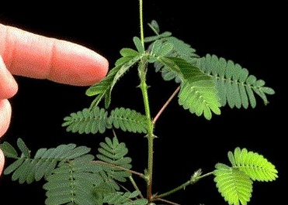
Os seres vivos são capazes de reagir aos estímulos do ambiente, seja a procura de alimento, movimentação ou fuga de predadores. Organismos complexos, como os mamíferos, possuem órgãos especializados em receber estímulos ambientais, como os nossos sentidos.
As plantas também apresentam reação à estímulos, como os girassóis que movem-se em direção a radiação solar e as folhas da sensitiva que fecham ao serem tocadas.

Slide 44
Reatividade
Outra característica dos seres vivos é a capacidade de reagir aos estímulos do meio ambiente. Chamamos de estímulo a qual quer alteração física ou química do ambiente capaz de desencadear uma reação num organismo. São exemplos a capacidade olfativa de um cão e o movimento de uma planta de girassol, em relação à posição do sol

Slide 45
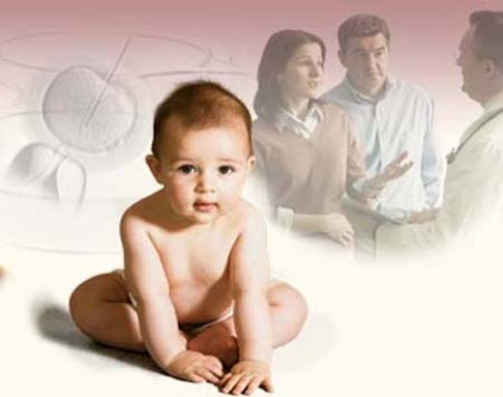
Crescimento e Reprodução

Slide 46
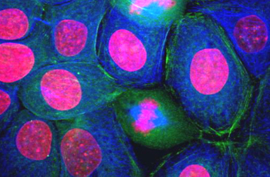
Reprodução
Todo ser vivo cresce, com exceção dos vírus. Nos organismos unicelulares o crescimento ocorre pelo aumento da sua única célula, já os organismos multicelulares crescem pelo aumento do número de células em seu corpo, onde a célula mãe origina duas células iguais. Nos organismos unicelulares, a divisão da célula em duas corresponde ao processo de reprodução e nos multicelulares a vida começa a partir de uma única célula que se multiplica.
Existe dois modos de reprodução:
Assexuada
Sexuada.

Slide 47
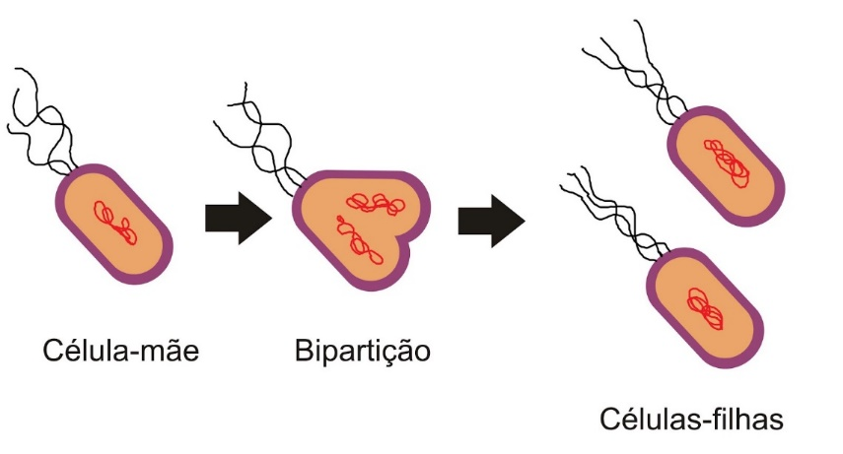

Reprodução Assexuada | Reprodução Sexuada
Não há participação de gametas(células sexuais); O próprio individuo dá origem a outros seres geneticamente idênticos à ele; O descendentes possuem as mesmas características do individuo original(recebem cópias iguais do DNA). Exemplos: amebas, bactérias e corais. | Ocorre com a participação dos gametas; Os descendentes são geneticamente diferentes daqueles que os originou; Os descendente resultam da combinação das características dos pais; Maior variabilidade. Exemplos: animais e plantas.

Slide 48

Fecundação
1ª célula do organismo

Slide 49

Tirinha

Slide 50

Hereditariedade

Slide 51

Hereditariedade

Slide 52


Slide 53


Slide 54

Características ligadas à reprodução, no qual um ser vivo transmite a seus descendente um conjunto de características genéticas sobre a organização típica de sua espécie, essas instruções genéticas estão presentes na molécula do DNA.

Slide 55

Evolução

Slide 57

A evolução está intimamente ligada à dois fatores:
Variabilidade genética: onde o material genético varia ligeiramente de um individuo para o outro, o que os torna diferentes uns dos outros e assim mais chances de sobreviver e reproduzir;
Seleção natural e adaptação: base da teoria evolucionista proposta por Charles Darwin, na qual os seres vivos se modificam ao longo do tempo, ajustando-se ou adaptando-se aos ambientes em que vivem. Em decorrência a essa seleção e após varias gerações surgem indivíduos mais ajustados ao meio, um exemplo é o beija-flor que adaptou seu bico para coletar o néctar do interior das flores, assim garantindo seu alimento.

Slide 58

Seleção natural = O ambiente seleciona os mais bem adaptados. Para viver ou para morrer?

Slide 59


Slide 60

Na natureza, nada se cria, nada se perde, tudo se transforma.” Antoine Lavoisier)
(
“

